Slide 1
Introducción
Docker Open Source

Slide 2
Antes de comenzar …
Docker Open Source: Productos Docker disponibles bajo licencias de código abierto
Docker Open Source:
Docker Engine
Containers
CLI
Daemon
…
Docker Build
Docker Compose
Docker Inc:
Docker Desktop
Docker Hub
Docker Scout
…
Documentación Docker

Slide 3
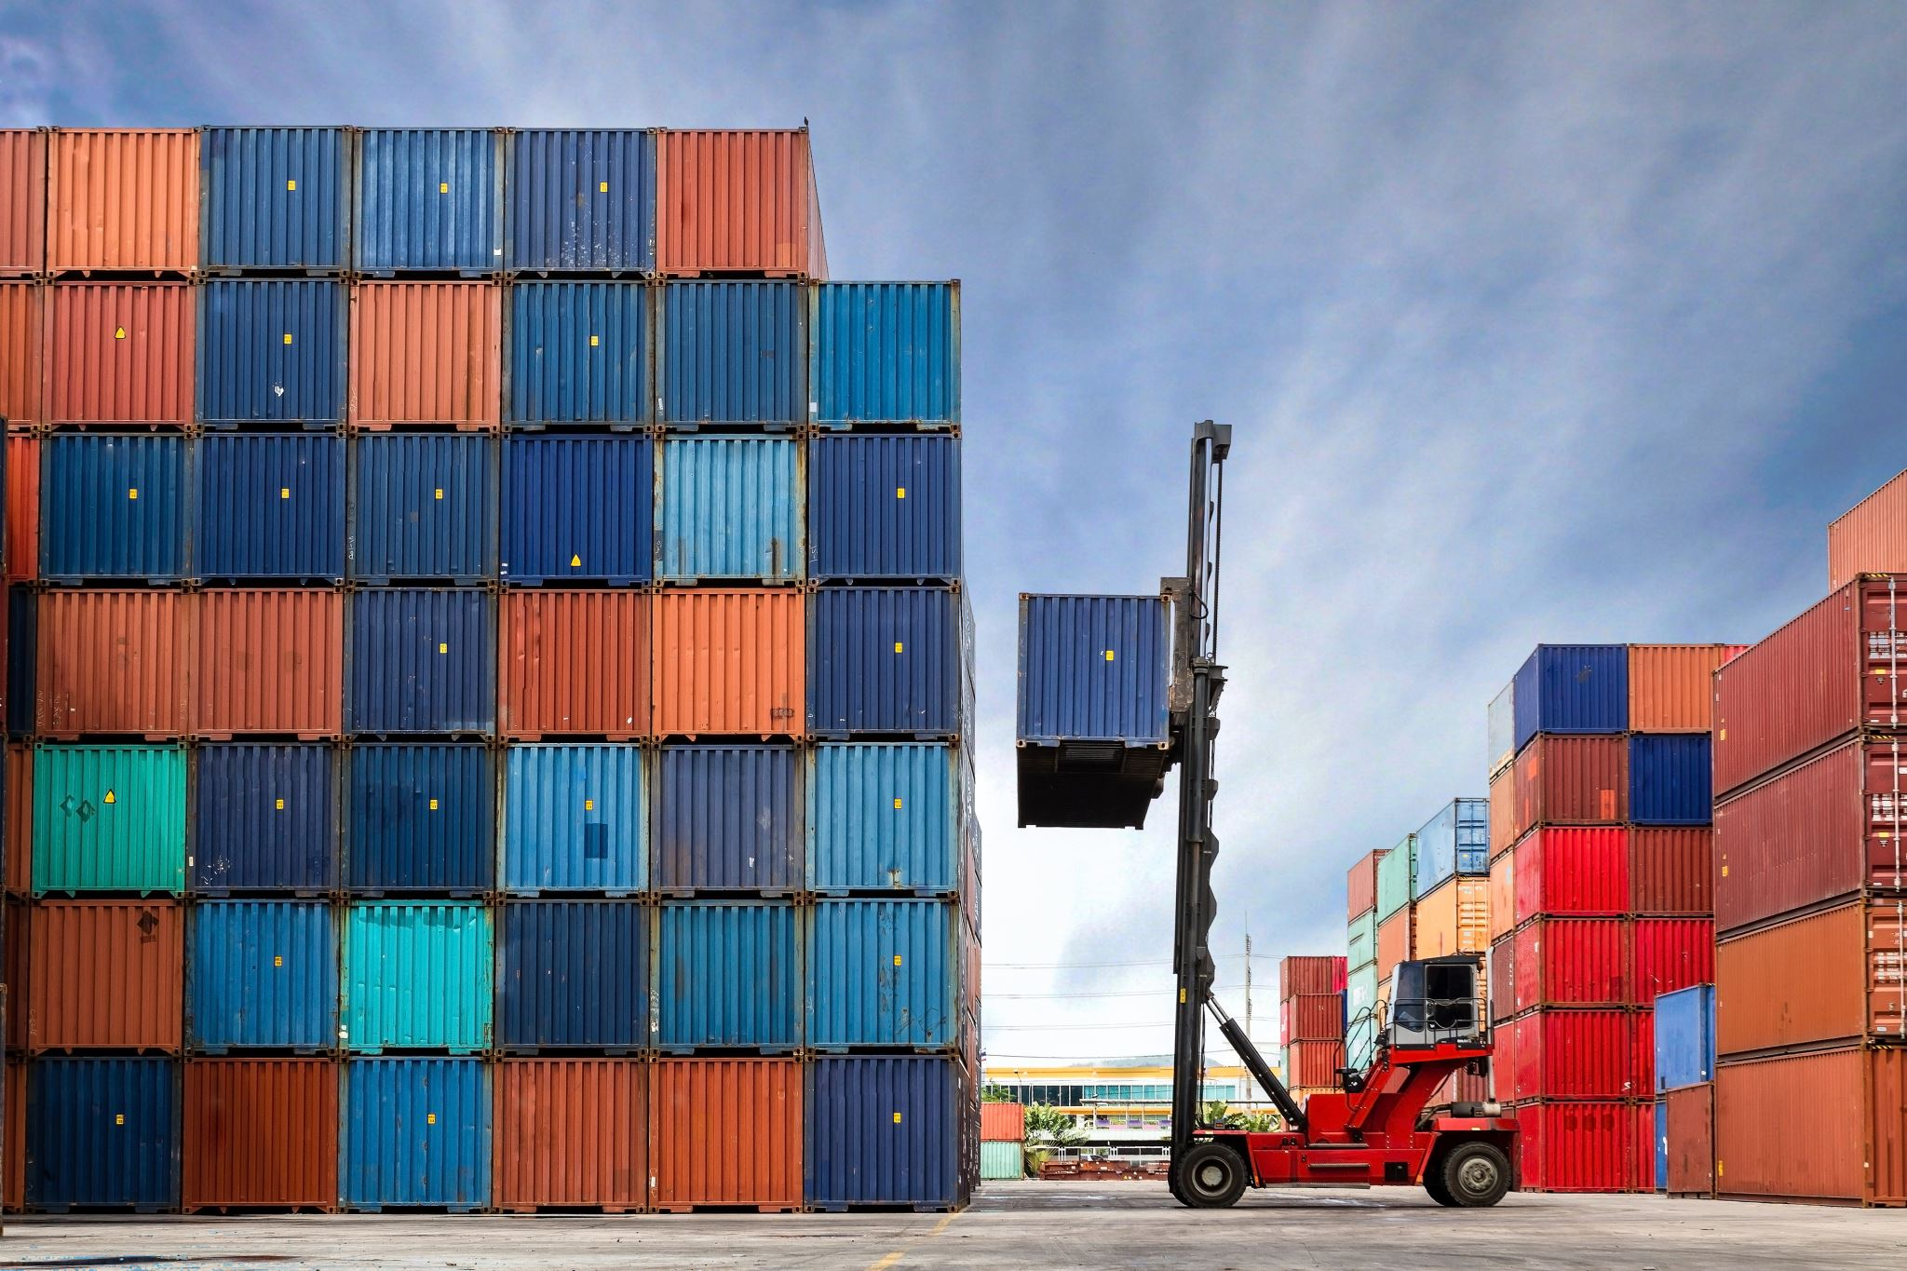
Índice
Analogía del transporte marítimo
Elementos Docker Engine
Contenedores
Imágenes
Volumen
Networking
Docker Compose
Docker Build: Dockerfiles (=> Sesión 3)

Slide 4
1. Analogía
Transporte marítimo

Slide 5
1. Analogía del transporte marítimo
El término docker, en inglés, significa «estibador», que es la persona encargada de realizar la carga y descarga de un buque u otros medios de transporte
Transporte marítimo:
Normativa ISO, donde se establecen las medidas, tamaño y forma de los contenedores.
Pueden ser transportados en cualquier embarcación que cumpla el estándar ISO.
Software:
Normativa OCI (Open Container Initiative).
Pueden ser ejecutados en cualquier runtime que cumpla el estándar OCI.

Slide 6
2. Elementos Docker Engine

Slide 7
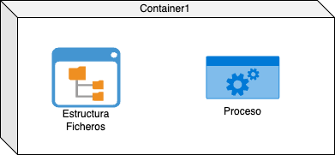
2. Docker Engine
Contenedores
Es una forma de empaquetar código y dependencias de una aplicación en un formato estándar que permita su ejecución.
Imagen
PID1

Slide 8
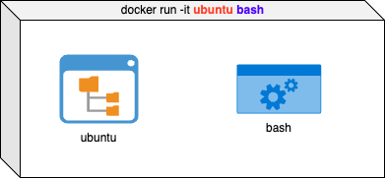
2. Docker Engine
Contenedores
$ docker run -it ubuntu bash
Ficheros y binarios Ubuntu:
/opt
/usr/local/bin
Chmod, apt, …
PID1: bash
Al ser el PID1, si este proceso se detiene, el contenedor muere
Igual que con systemd en un SO Ubuntu

Slide 9
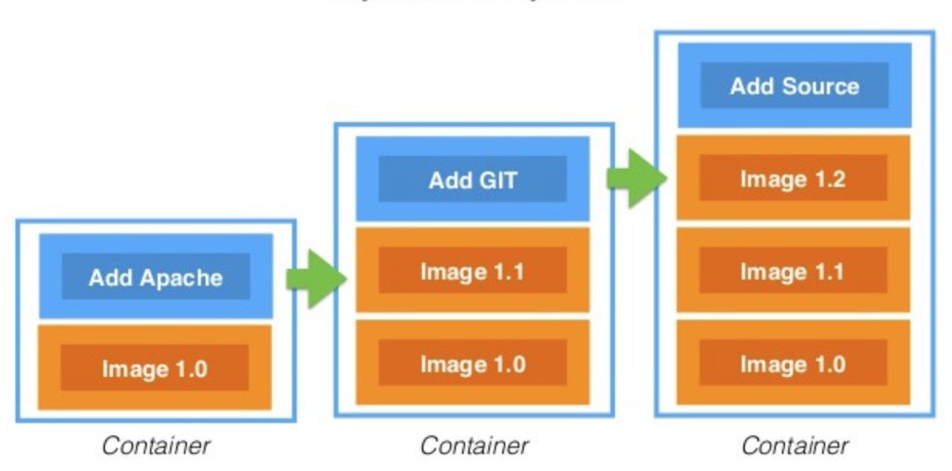

2. Docker Engine
Imagen
Plantilla que contiene todo lo necesario para ejecutar una aplicación: código, config, bin … Se compone de capas inmutables que representan cambios en la imagen.
¿Puedo eliminar apache eliminando esta capa?
Imagen base

Slide 10
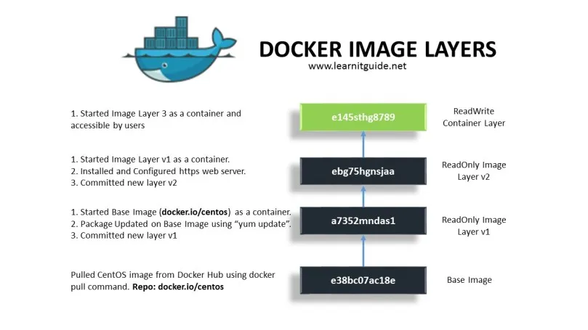

Slide 11
2. Docker Engine
Imagen
Hay diferentes formas de crear imágenes:
Descargar de Docker Registry
A partir de un contenedor existente
A partir de un fichero Dockerfile

Slide 12
2. Docker Engine
Imagen
Hay diferentes formas de crear imágenes:
Descargar de Docker Registry
A partir de un contenedor existente
A partir de un fichero Dockerfile
$ docker pull nginx:latest

Slide 13
2. Docker Engine
Imagen
Hay diferentes formas de crear imágenes:
Descargar de Docker Registry
A partir de un contenedor existente
A partir de un fichero Dockerfile
~ docker run -it --name nginx_v1 nginx bash
~ root@75f87f84a091:/# echo "<h1>Hola</h1>" > /usr/share/nginx/html/index.html
~ root@75f87f84a091:/# exit
~ docker commit nginx_v1 jpaniorte/nginx:v1

Slide 14
2. Docker Engine
Imagen
Hay diferentes formas de crear imágenes:
Descargar de Docker Registry
A partir de un contenedor existente
A partir de un fichero Dockerfile
Especial atención al “.”
Indica el contexto del Dockerfile
~ docker build -t jpaniorte/nginx:v2 .
#Dockerfile
Estructura del directorio
FROM nginx:latest
COPY index.html \ /usr/share/nginx/html/index.html
➜ tree
.
├── Dockerfile
└── index.html

Slide 15
2. Docker Engine
Volumen
Hay diferentes tipos de volúmenes en Docker:
Bind mount: los ficheros son visibles en el Docker Host.
Volume: Los ficheros no son visibles en el Docker Host
Tmpfs mount: Los volúmenes se almacenan únicamente en la memoria del Docker Host y no se escriben nunca en el sistema de archivos.

Slide 16
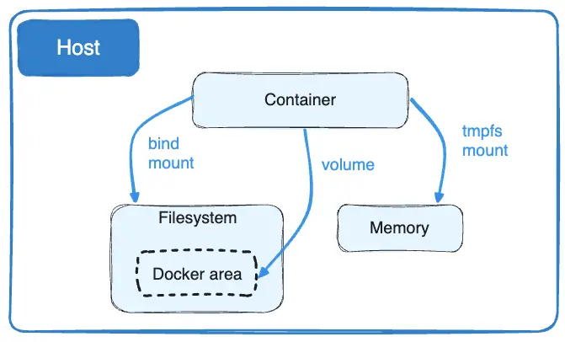
2. Docker Engine
Volumen

Slide 17
2. Docker Engine
Networking
Hay diferentes tipos de redes en Docker:
bridge: Los contenedores en esta red pueden comunicarse entre sí y tienen acceso a la red local de la máquina host.
host: En esta red, los contenedores comparten la red del host, es decir, no tienen su propia dirección IP.
none: Este tipo de red asigna a los contenedores una interfaz de red sin conexión: no tienen acceso a la red del host ni a otras redes.

Slide 18
2. Docker Engine
Networking
Hay diferentes tipos de redes en Docker:
overlay: Utilizada para crear redes virtuales entre contenedores distribuidos en múltiples hosts Docker.
container: Un contenedor puede compartir la red de otro contenedor.

Slide 19
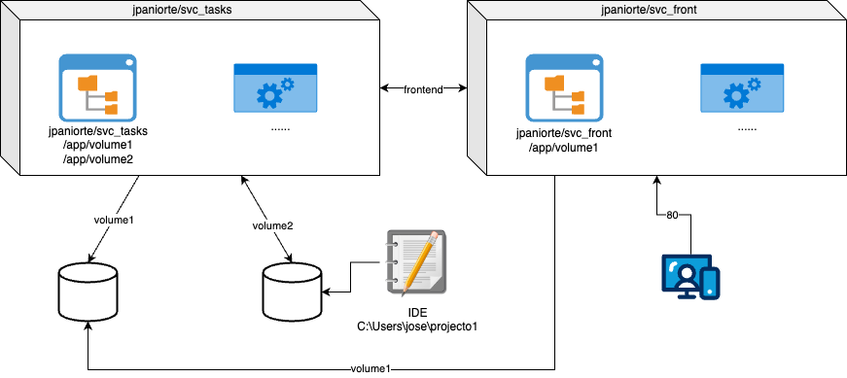
2. Docker Engine
Componentes: desarrollo local

Slide 20
3. Docker Compose

Slide 21
3. Docker Compose
Casos de uso
Desarrollo: Inicializa todos los contenedores con una instrucción: “docker compose up”
Entornos para pruebas automatizada (tests de integración) docker compose up –d
./run_test
docker compose down
Implementaciones en producción de host único: permite escalabilidad horizontal (múltiples instancias de un contenedor).

Slide 22
3. Docker Compose
Ejemplo
services:
frontend:
image: example/webapp
ports: - "443:8043"
networks:
- front-tier
– back-tier
backend:
image: example/database
volumes:
- db-data:/etc/data
networks: - back-tier
volumes:
db-data:
driver: flocker
driver_opts:
size: "10GiB” networks:
front-tier: {}
back-tier: {}

Slide 23
¿Dudas?

